Slide 1
Operacija: PODRUŽNIČARJI GREMO NAPREJ
Marjana Marn, vodja projekta

Slide 2
Zakaj EU projekt (operacija)?
Šola na podeželju je eden najpomembnejših prostorov, ki omogoča, da kot skupnost pripomoremo k boljšemu jutri. Prav posebno mesto pri tem imajo podružnične šole, ki so posebne in edinstvene tako pri izvajanju pouka kot pri izven šolskem delovanju. V programskem obdobju 2007-2013 je OŠ Sostro s svojimi podružnicami izvajala projekt Podružnična šola - gibalo razvoja, s katerim so otrokom omogočile pestro izbiro dodatnih obogatitvenih dejavnosti. Šole so med seboj povezale ne samo otroke, pač pa tudi starše, društva in ostale krajane.
Šole so postale medgeneracijska središča življenja in razvoja kraja, zato smo se odločili nadaljevati z aktivnostmi tudi v programskem obdobju 2014-2020 z operacijo Podružničarji gremo naprej.

Slide 3
Oblikovanje partnerstev
Vodilni partner:
Osnovna šola Sostro s podružnicami Besnica, Janče, Lipoglav in
Prežganje.
Partnerji:
Vrtec Pedenjped, enota Janče,
Turistično društvo Besnica – Janče,
Športno društvo Janče.

Slide 4
Ciji:
Večja socialna vključenost otrok in vseh ostalih prebivalcev vhodnega dela ljubljanskega podeželja.
Ohranjanje in varovanje naravnih danosti ter biotske raznolikosti, saj se je oskrba in vzgoja rastlin vršila po načelih permakulture, s čimer so se zmanjševali negativni vplivi na okolje in s tem ohranjalo naravo ter hkrati ustvarjalo kratke dobavne verige.
Izboljšanje pozitivnega odnosa do ohranjanja narave in lokalnega okolja ter pridobivanje praktičnih izkušenj pri trajnostno naravnanem načinu življenja.
Ustvarjanje privlačnega bivalnega okolja ter dviga kvalitete bivanja na podeželju z postavitvijo vrtov (učilnic v naravi) - to nov prostor namenjen druženju in učenju otrok, staršev in starostnikov oz. vseh prebivalcev.
Razvita nova oblika medgeneracijskega sodelovanja za zagotavljanje zdravega razvoja otrok in kakovostno participacijo starostnikov v družbo.

Slide 5
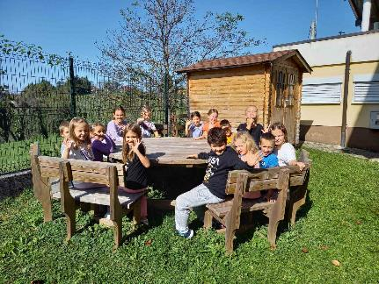
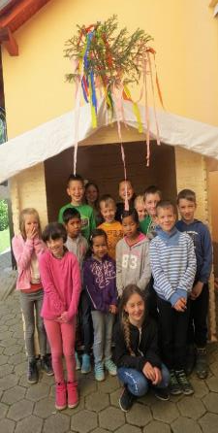
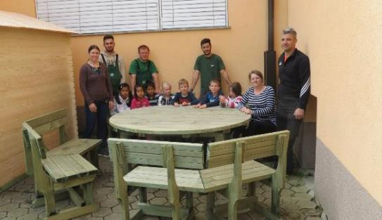
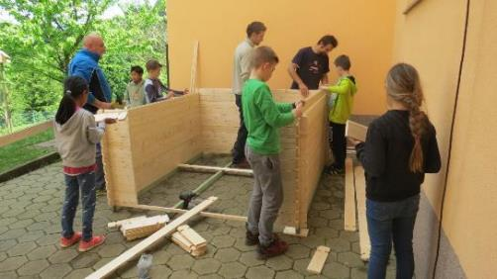
Aktivnosti za dosego ciljev:
POSTAVITEV
VRTNIH UT
IN SEDEŽNIH
GARNITUR

Slide 6
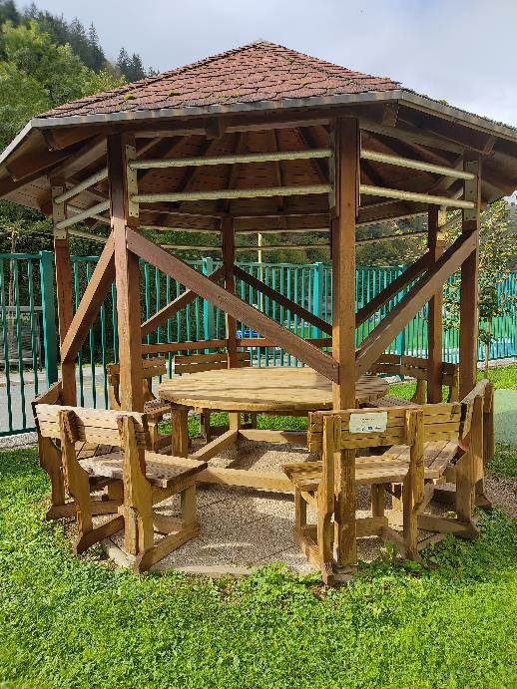
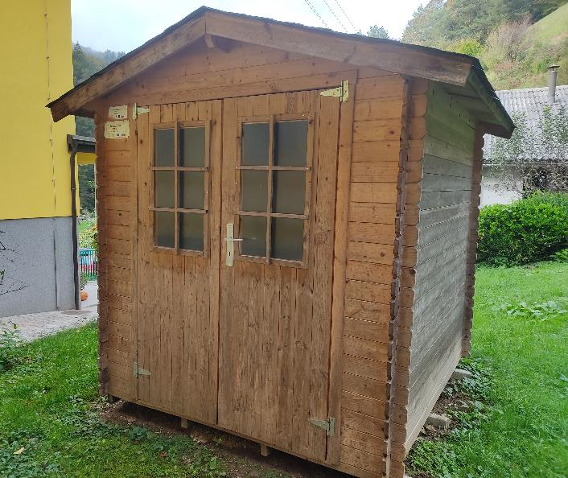

Slide 7
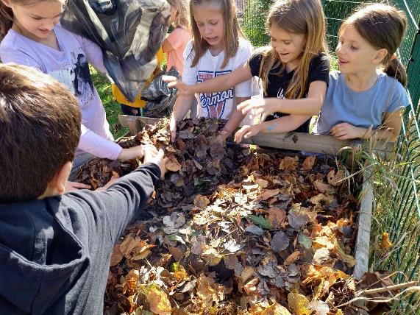
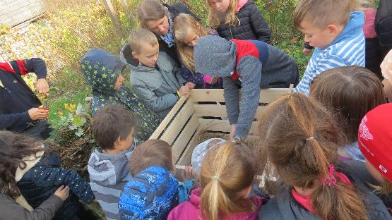
POSTAVITEV KOMPOSTNIKOV

Slide 8
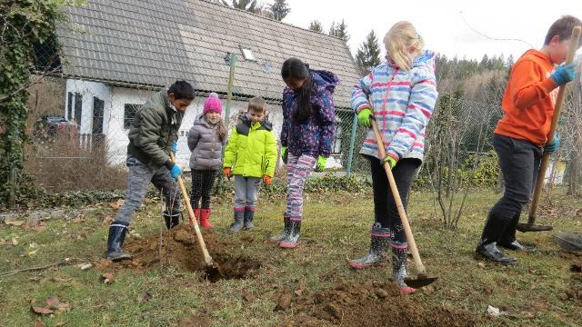
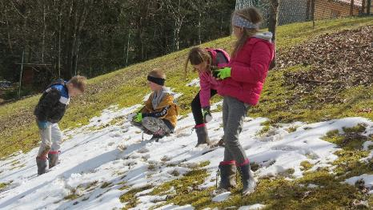
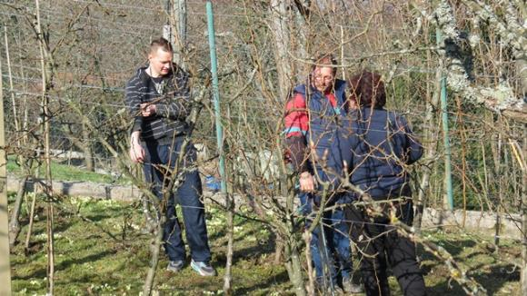
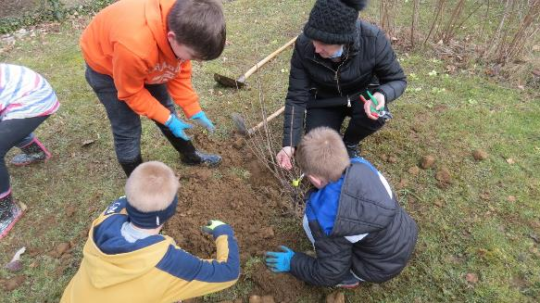
SKRB ZA EKOSADOVNJKA

Slide 9
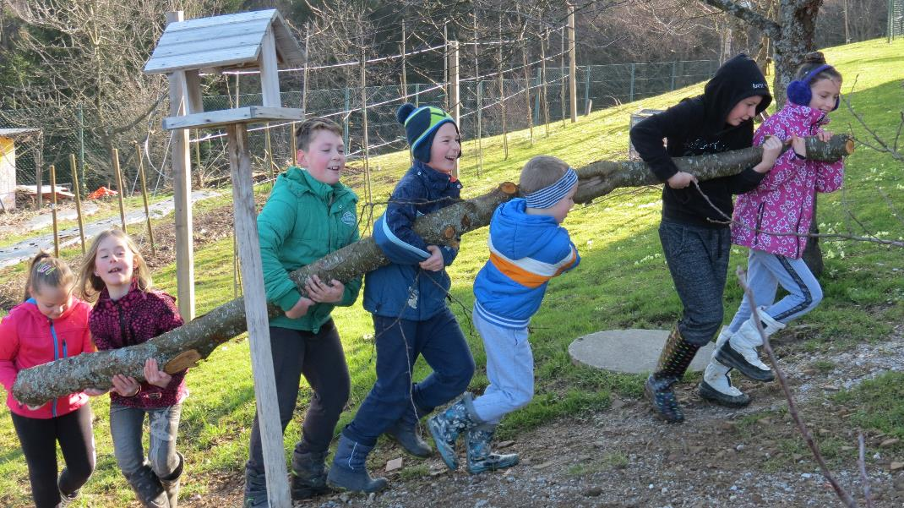

Slide 10
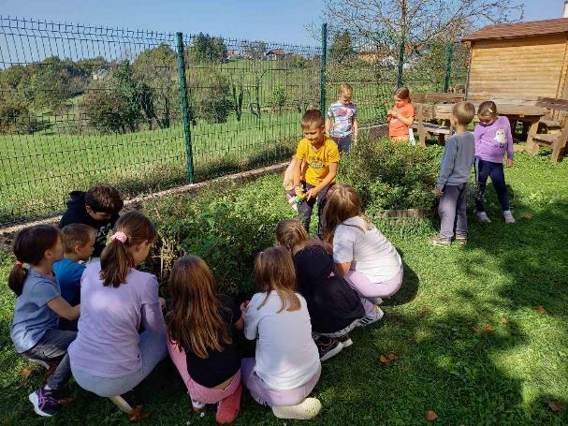
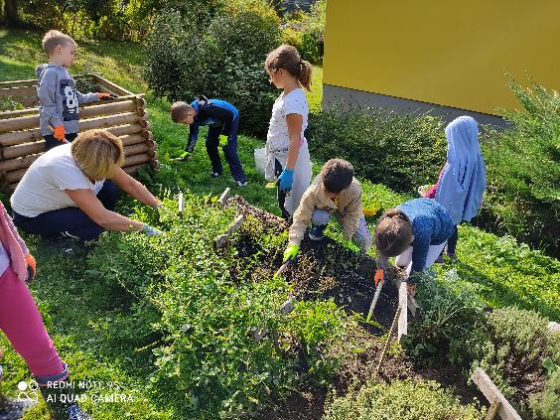
EKOVRTOVI nastali v sklopu projekta PGN
PŠ Besnica
PŠ Lipoglav

Slide 11
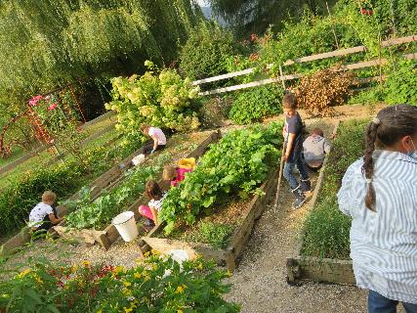
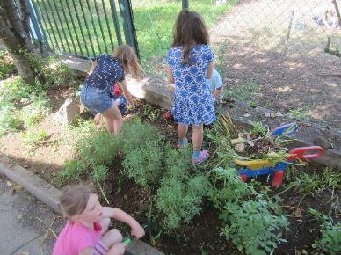
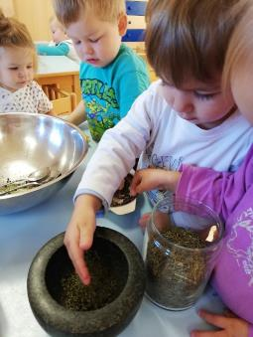
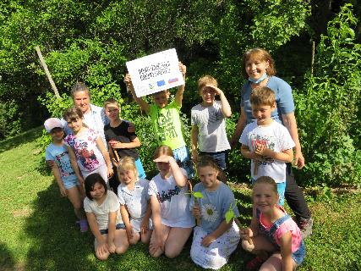
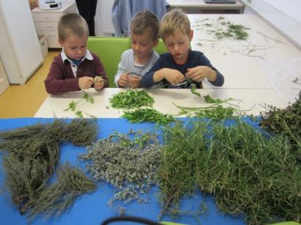
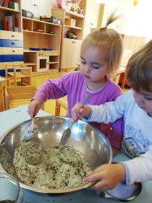
PŠ Prežganje
VRTEC PEDENJPED enota Janče

Slide 12
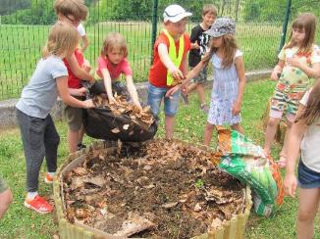
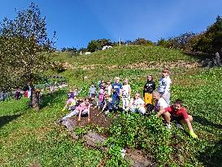
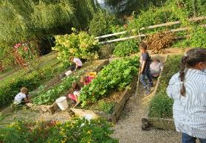
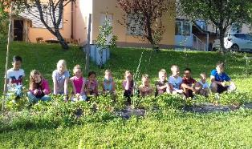
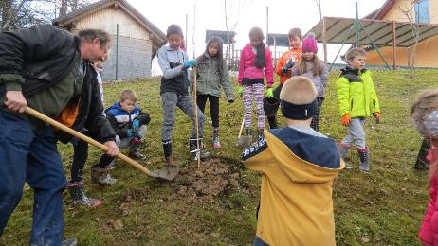
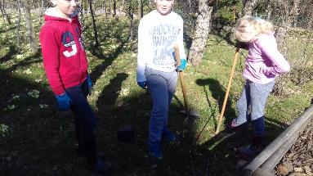
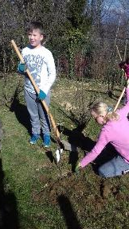
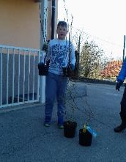
UREJANJE IN VZDRŽEVANJE EKOVRTOV PO PODRUŽNIČNIH ŠOLAH IN VRTCU
SAJENJE SADNIH DREVES IN GRMIČEVJA

Slide 13
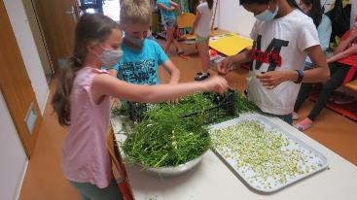
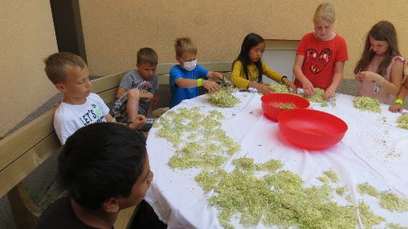
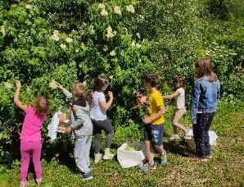
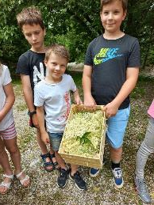
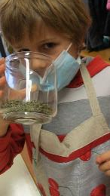
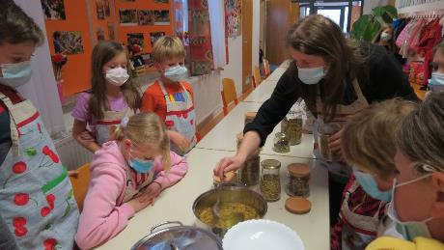
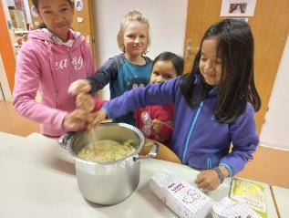
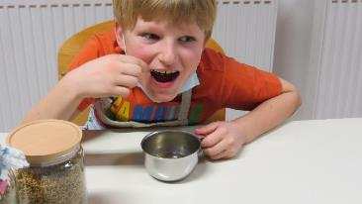
NABIRANJE ZELIŠČ ZA ČAJE IN SUŠENJE
PRIPRAVA SIRUPA

Slide 14
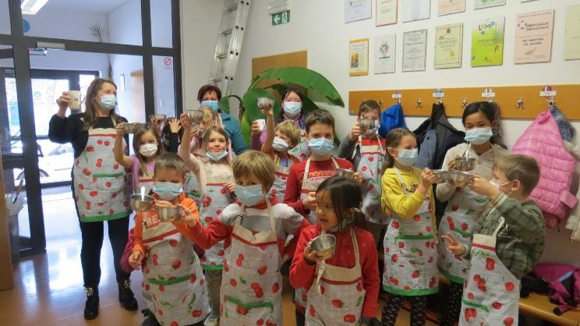
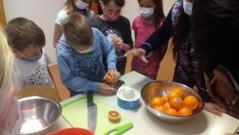
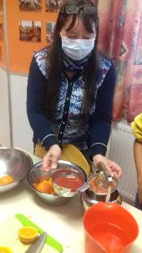
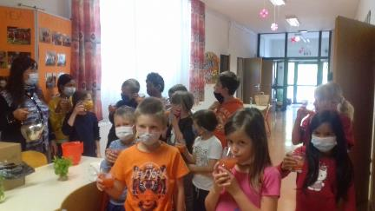
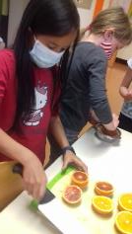
PAKIRANJE ČAJEV V VREČKE IN PRIPRAVA ČAJEV ZA PITJE
PRIPRAVA SOKA

Slide 15
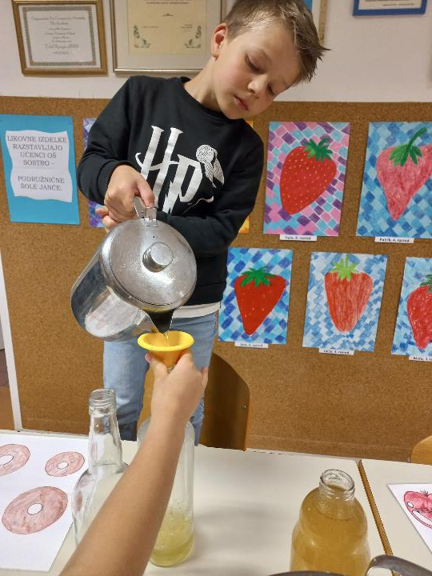
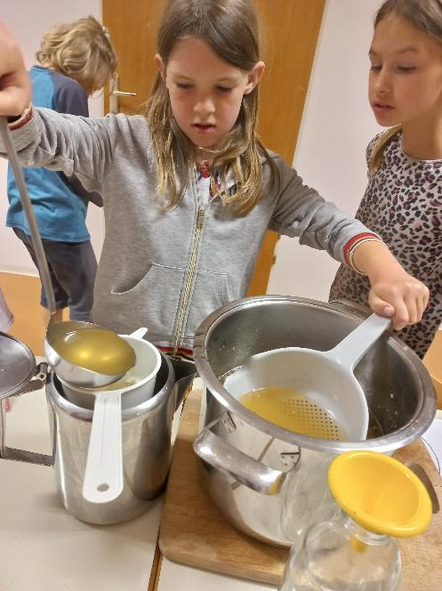
PRIPRAVA SIRUPA

Slide 16
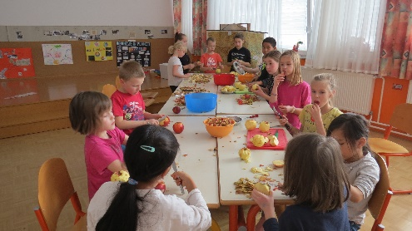
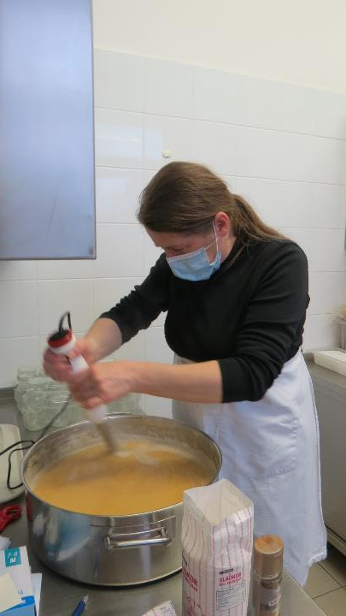
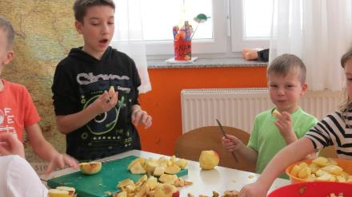
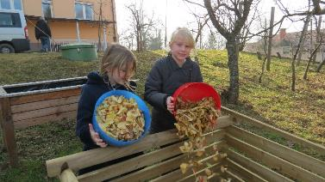
PRIPRAVA MARMELAD

Slide 17
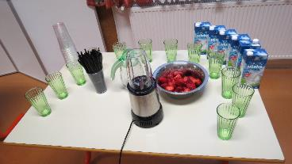
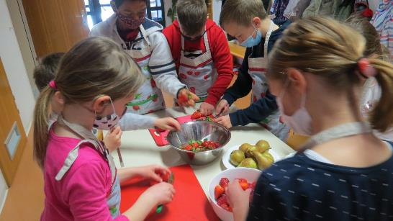
PRIPRAVA SMUTIJEV

Slide 19
ARANŽIRANJE DARILC ZA STAREJŠE

Slide 20
Povzemanje
Preglejte zamisli.
Izberite najboljše kandidate in se posvetujte.
Preverite zahteve in omejitve.
Skrajšajte seznam na najboljših 5–10 zamisli.

Slide 21
IZDELAVA GAJBIC

Slide 22
IZDELAVA NAPISOV

Slide 23
IGRE BREZ MEJA

Slide 24
DRUŽENJE S STAREJŠIMI (OBISKI PO DOMOVIH)

Slide 25
Novi produkti:

Slide 26
Promocije operacije:

Slide 28
Doseženi neposredni rezultati:
Narejenih in skrbno vzdrževanih 5 zeliščno-zelenjavnih gredic.
Postavljene tri vrtne ute: PŠ Besnica, PŠ Janče in PŠ Lipoglav.
Postavljeni 4 kompleti vrtnih sedežnih garnitur za potrebe pridobivanja znanj o rastlinah in zelenih poklicih.
Izveden ogled zeliščnega vrta na kmetiji Grum.
Izvedeno usposabljanje za učiteljice, vzgojiteljice in člane društev.
Izvedenih 55 različnih delavnic za otroke po posameznih šolah v 2. fazi.
Izvedena 4 srečanja s starostniki in 4 obiski starejših na domovih zaradi korona virusa in sprejetih ukrepov (sprememba načrtovane aktivnosti).
Izvedene igre brez meja leta 2019 (1. faza) ter v letu 2021 v skladu s preventivnimi ukrepi kot posledica epidemije COVID 19 ločeno po vseh štirih podružničnih šolah ter posameznih skupinah otrok vrtca Janče.
Vključenih preko 200 otrok v starosti do 10 let, 25 otrok v starosti nad 10 let in 46 starostnikov.

Slide 29
Doseženi posredni rezultati:
Izboljšanje pozitivnega čustvenega odnosa otrok do narave in lokalnega okolja.
Izboljšanje ekološke osveščenosti ter pridobljene izkušnje o možnostih lastnega ohranjanja narave in okolja.
Pridobljene delovne navade in spoštljiv odnos do hrane.
Razvita nova oblika medgeneracijskega sodelovanja.
Povečano zavedanje o pomenu zdravega načina življenja.
Vzpostavljene najkrajše prehranske verige.
Oblikovani nov lokalni produkt: darilna vrečka iz blaga napolnjena s posušenimi zelišči za čaj.
Ustvarjeno med sektorsko in vse generacijsko povezovanje za zagotavljanje zdravega razvoja otrok in zagotovljeni pogoji za aktivno in kakovostno participacijo starostnikov v družbo.

Slide 30
Viri financiranja:
Sofinanciranje EKSRP v višini 34.368,67 €.
Skupna vrednost operacije: 49.833,56 €.
!

Slide 31
Za to uspešno zgodbo stojijo ravnateljica Mojca Pajnič Kirn, ki s srcem podpira projekte, ki bogatijo dejavnosti otrok in učijo za življenje ter srčne učiteljice na podružničnih šolah Mestne občine Ljubljana.

